Slide 1
















(TIẾT 1+2)

Slide 2




Slide 3
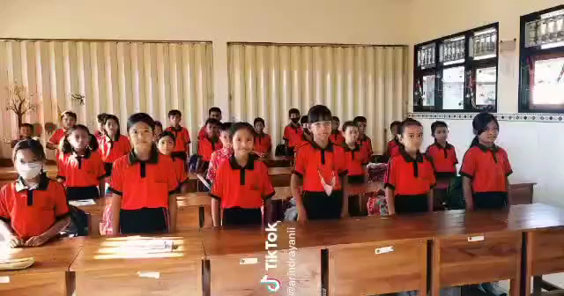

Slide 4


Slide 5












Quan sát tranh và thực hiện yêu cầu
a. Xếp tên các bài đọc trên những chiếc khinh khí cầu vào hai chủ điểm Niềm vui sáng tạo và Chắp cánh ước mơ.
Bầu trời mùa thu
Bức tường có nhiều phép lạ
Ở Vương quốc Tương lai
Đồng cỏ nở hoa
Nếu em có một khu vườn
Anh Ba

Slide 6


Niềm vui sáng tạo
Chắp cánh ước mơ
Bầu trời mùa thu
Ở Vương quốc Tương lai
Đồng cỏ nở hoa
Nếu em có một khu vườn
Bức tường có nhiều phép lạ
Anh Ba

Slide 7


b. Kể tên những bài đọc chưa được nhắc đến trong hai chủ điểm trên.
Niềm vui sáng tạo
Chắp cánh ước mơ
Vẽ màu; Thanh âm của núi; Làm thỏ con bằng giấy; Bét-tô-ven và bản-xô-nát Ánh trăng; Người tìm đường lên các vì sao.
Bay cùng ước mơ; Con trai người làm vườn; Bốn mùa mơ ước; Cánh chim nhỏ; Nếu chúng mình có phép lạ

Slide 8



Đọc 1 bài trong các chủ điểm đã học và trả lời câu hỏi.
- Bài đọc thuộc chủ điểm nào?
- Nội dung chính của bài đọc đó là gì?
- Nhân vật hoặc chi tiết nào trong bài để lại cho em ấn tượng sâu sắc?

Slide 9

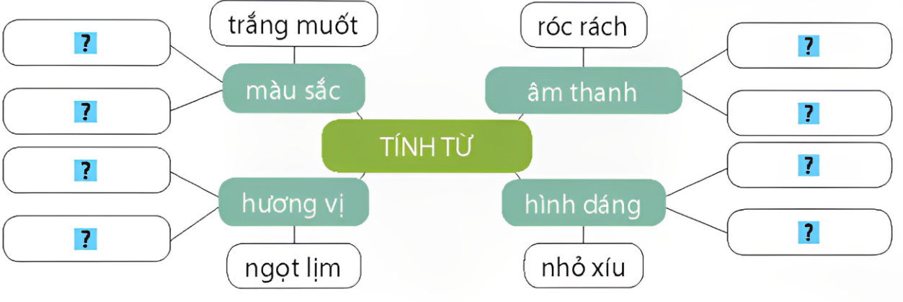
Tìm từ để hoàn thiện sơ đồ dưới đây rồi đặt câu với một từ tìm được trong mỗi nhóm.
xanh thẫm
rì rào
đỏ chói
xào xạc
chua lét
to lớn
cay nồng
khổng lồ

Slide 10


Tìm từ để hoàn thiện sơ đồ dưới đây rồi đặt câu với một từ tìm được trong mỗi nhóm.
Chú mèo có bộ lông trắng muốt.
Tiếng suối chảy róc rách.
Hạt đỗ nhỏ xíu.
Quả xoài vừa chín mới ngọt lịm làm sao!

Slide 11

Xếp những từ in đậm trong đoạn văn dưới đây vào nhóm thích hợp.
Hội diều làng Bá Dương Nội được tổ chức hằng năm. Mỗi năm có cả trăm con diều tham dự. Trong gió nằm nam của buổi chiều quê, những con diều rực rỡ cùng bay lên trời cao. Tiếng sáo u u vi vút những khúc nhạc đồng quê. Trên bờ đê, trước sân đình hoặc ở trong làng, người dân đều có thể ngắm diều bay và ngất ngây trong tiếng sáo diều. Diều nào bay cao, bay xa, có tiếng sáo hay nhất sẽ được trao giải.
(Theo Đỗ Thị Ngọc Minh)

Slide 12
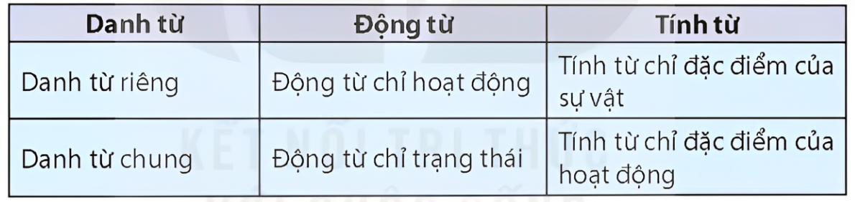
Hội diều làng Bá Dương Nội được tổ chức hằng năm. Mỗi năm có cả trăm con diều tham dự. Trong gió nằm nam của buổi chiều quê, những con diều rực rỡ cùng bay lên trời cao. Tiếng sáo u u vi vút những khúc nhạc đồng quê. Trên bờ đê, trước sân đình hoặc ở trong làng, người dân đều có thể ngắm diều bay và ngất ngây trong tiếng sáo diều. Diều nào bay cao, bay xa, có tiếng sáo hay nhất sẽ được trao giải.
(Theo Đỗ Thị Ngọc Minh)

Slide 13
Danh từ
Động từ
Tính từ
Động từ chỉ hoạt động: tổ chức, bay, ngắm, trao.
Tính từ chỉ đặc điểm của sự vật:
rực rỡ, cao.
Danh từ riêng: Bá Dương Nội
Danh từ chung: gió, buổi chiều, sân đình, làng.
Động từ chỉ trạng thái: ngất ngây.
Tính từ chỉ đặc điểm của hoạt động: cao, xa.

Slide 14

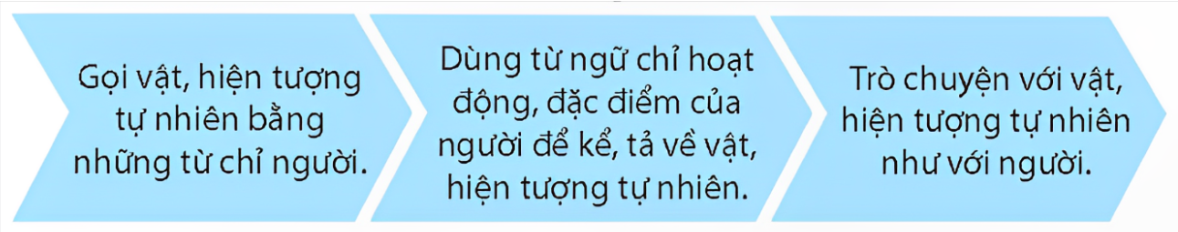
Tìm vật, hiện tượng tự nhiên được nhân hoá trong các đoạn dưới đây và cho biết chúng được nhân hoá bằng cách nào.
Nhân hoá

Slide 15
Xóm đồ chơi tối nay có khách: một cô cá nhỏ, tròn trịa như quả trứng gà, một bé hươu cao cổ mới lọt lòng mẹ, loạng choạng nhóm dậy tập di, một cô rùa bằng kem sữa tươi... mặc áo đầm.
(Lưu Thị Lương)
Vật được nhân hóa: cô cá nhỏ, bé hươu cao cổ, cô rùa.
Nhân hóa bằng cách gọi vật bằng những từ ngữ chỉ người và dùng từ ngữ chỉ hoạt động, đặc điểm của người để tả vật.

Slide 16
Vật được nhân hóa: mặt trời, bóng đêm.
Nhân hóa bằng cách dùng từ ngữ chỉ hoạt động, đặc điểm của người để tả vật.
b. Khi mặt trời lặng im
Nằm dài sau dãy núi
Ấy là lúc bóng đêm
Tô màu cho thế giới.
(Nguyễn Quỳnh Mai)

Slide 17
Vật được nhân hóa: chú bê vàng.
Nhân hóa bằng cách trò chuyện với vật như với người.
c. Ngoan nhé, chú bé vàng,
Ta dắt đi ăn cỏ,
Bốn chân bước nhịp nhàng,
Nước sông in hình chú.
(Thy Ngọc)

Slide 18

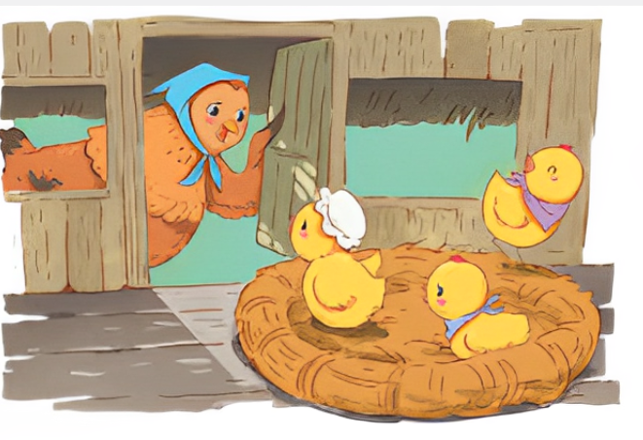
Đặt câu về nội dung tranh bên, trong đó có sử dụng biện pháp nhân hoá.

Slide 19







Ôn lại bài cũ
Chuẩn bị bài mới

Slide 20



